Slide 1
ESSOR Et CRISE DE L’ETAT SAVOYARD

Slide 2
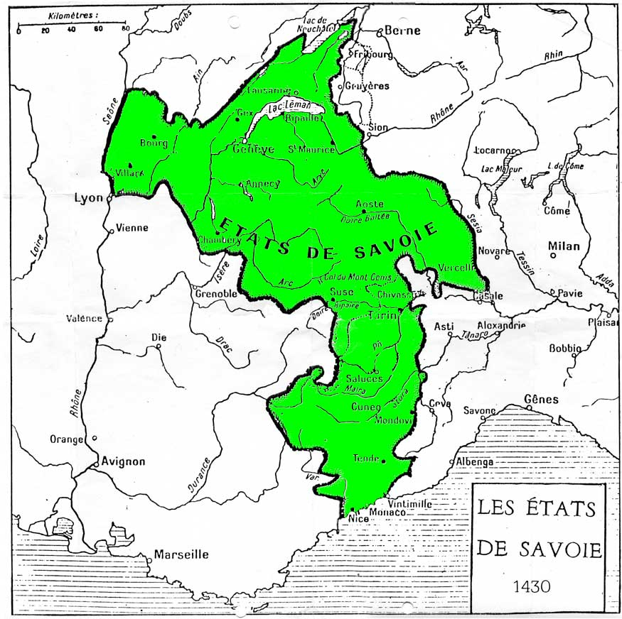
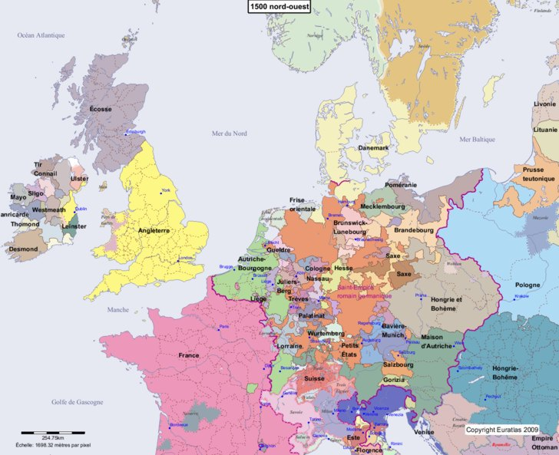
Les Etats de Savoie A l’âge de la formation des Etats modernes

Slide 3
PLAN
I) Le temps d’Amédée VIII (1391-1453)
II) La crise de l’Etat savoyard

Slide 4
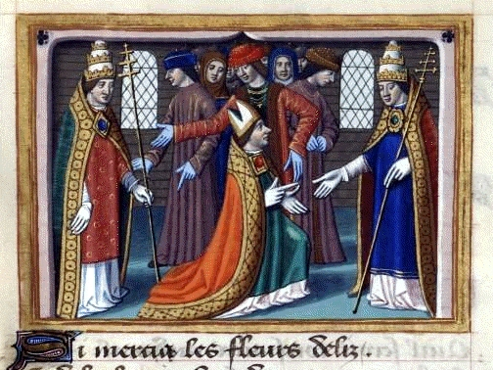
I) Amédée VIII, Comte, Duc, Ermite, Pape et Cardinal (1391-1451)
Martial d’Auvergne, Les Vigiles de Charles VII (vers 1484), ms BNF.

Slide 5
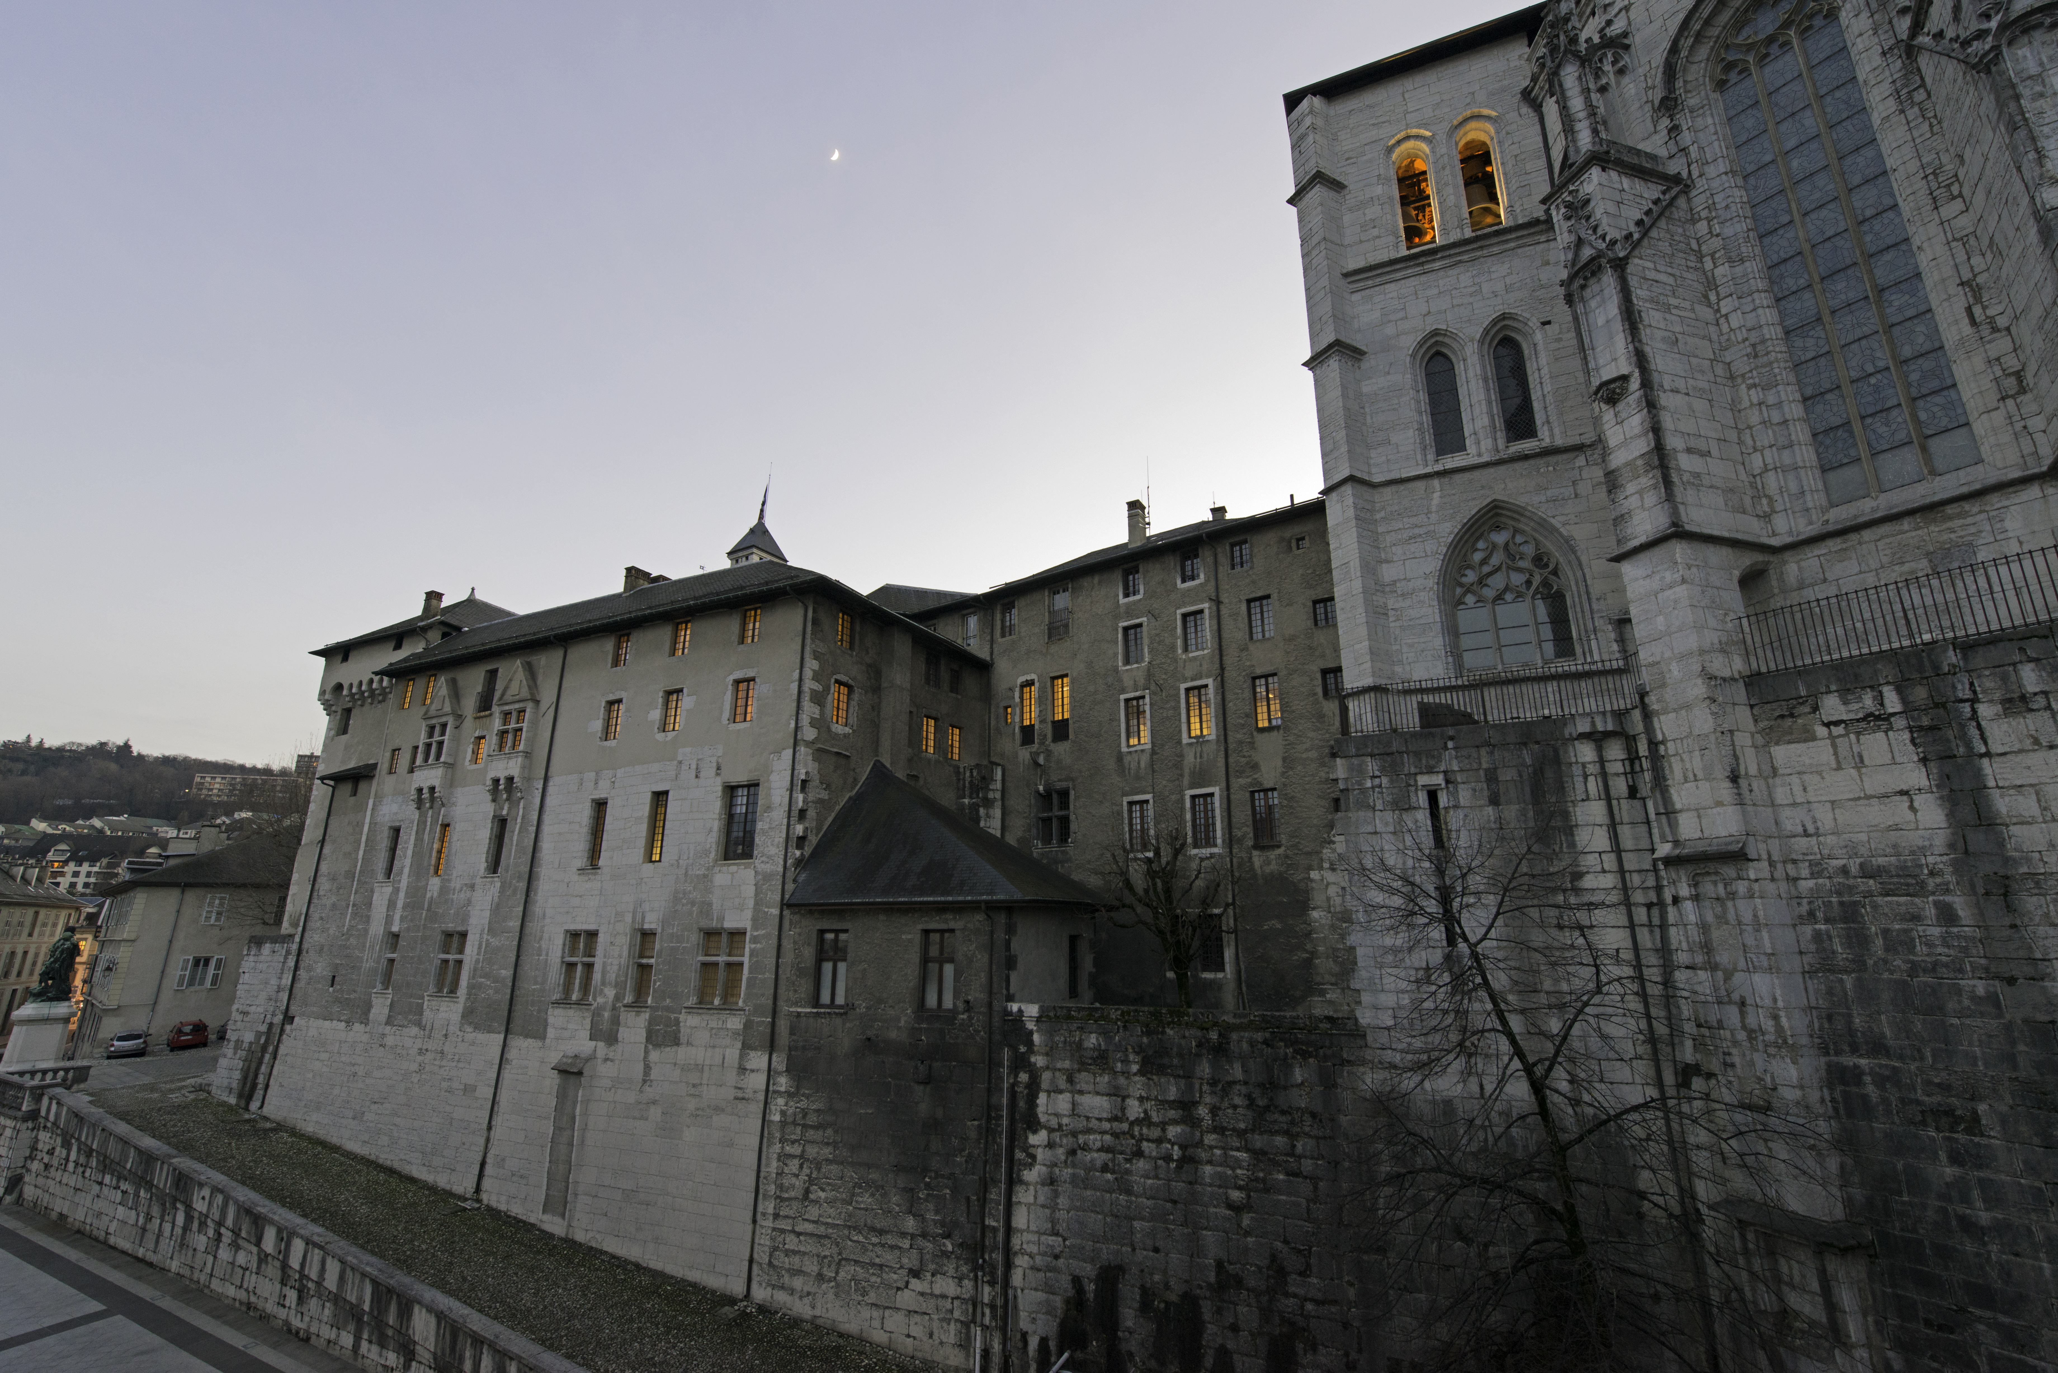
La Naissance d’Amédée VIII (1383)
Bonne de Bourbon
Amédée VI († 1383)
Amédée VII
Bonne de Berry
Amédée VIII

Slide 6
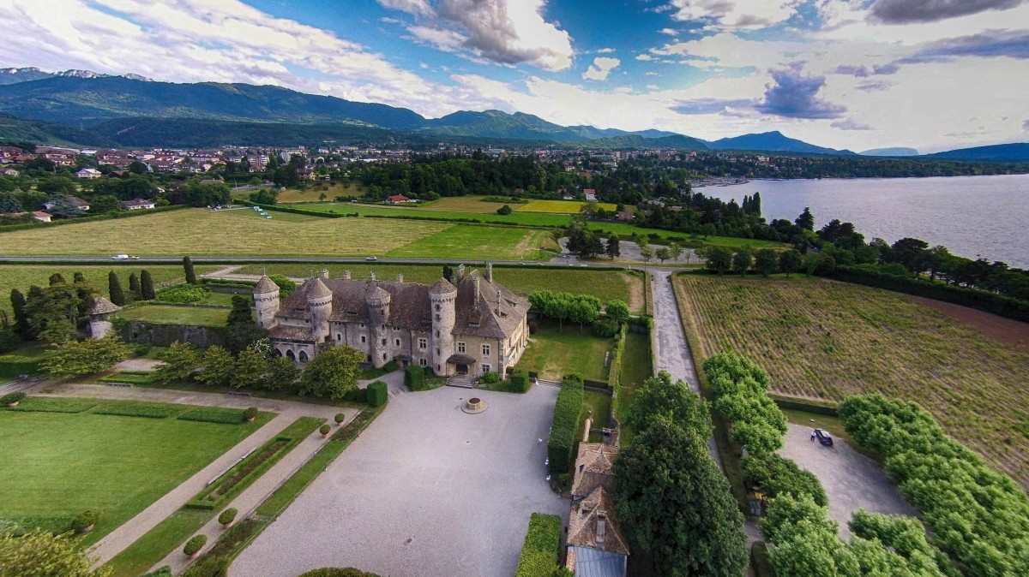
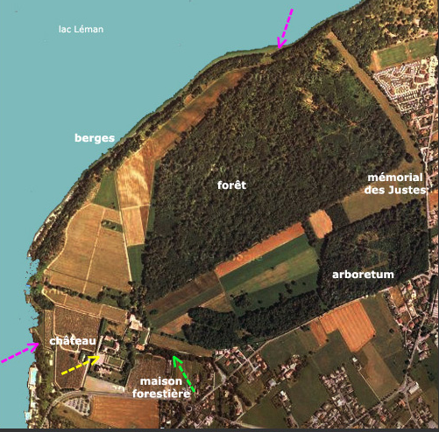
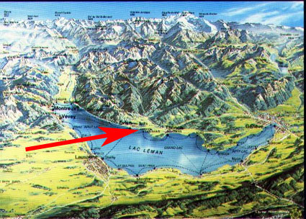
Le Château de Ripaille

Slide 7

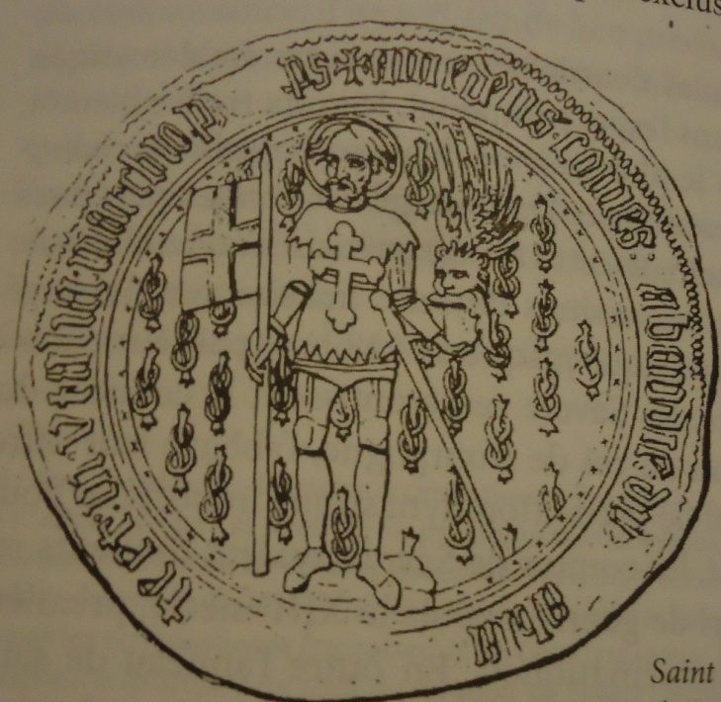
1391 : le drAme de Ripaille
Bonne de Bourbon prend le pouvoir
Accusations d’assassinat formulées contre Bonne de Bourbon
mars 1393 : le duc de Berry obtient les aveux de Jean Grandville
Juillet 1393 : exécution de Pierre de Lompnes
Octobre 1393 : intervention du duc de Bourgogne, Philippe le Hardi, qui fait épouser sa fille Marie à Amédée VIII

Slide 8
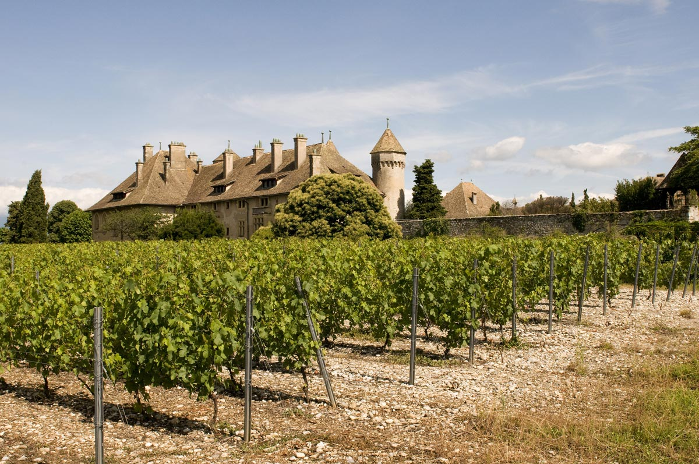
La marque présente du drame de ripaille
1398 : Amédée VIII est proclamé comte
1410 : Fondation d’un prieuré de chanoines de Saint-Maurice d’Agaune à Ripaille

Slide 9
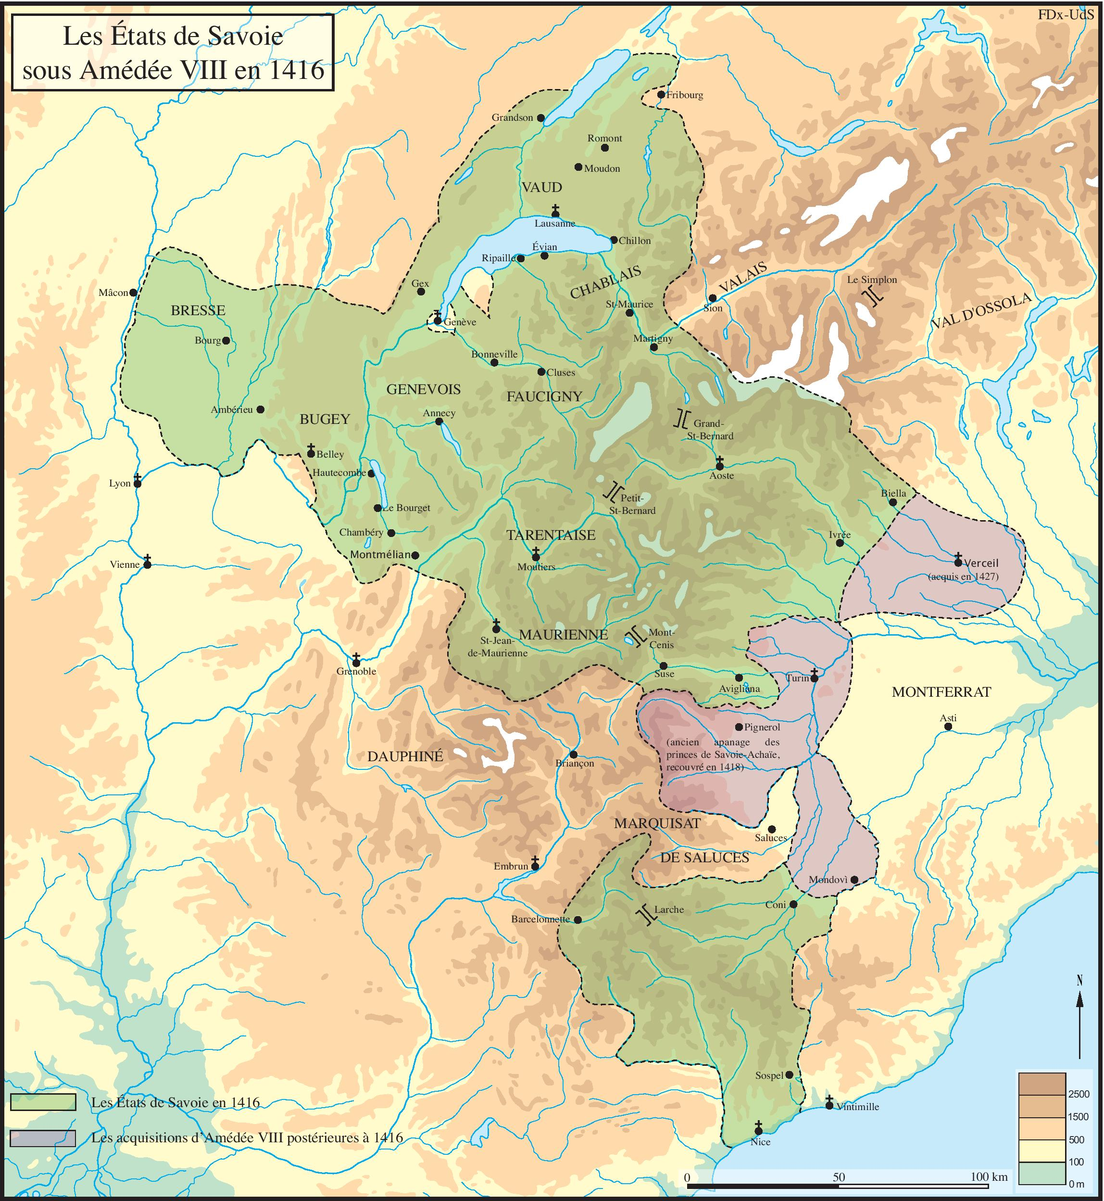
LA montée en puissance de la principauté savoyarde
Acquisition du comté de Genève (1402)
Intégration définitive du pays niçois aux Etats savoyards
Acquisition du Piémont (1418)
Mainmise sur Verceil (1427)

Slide 10
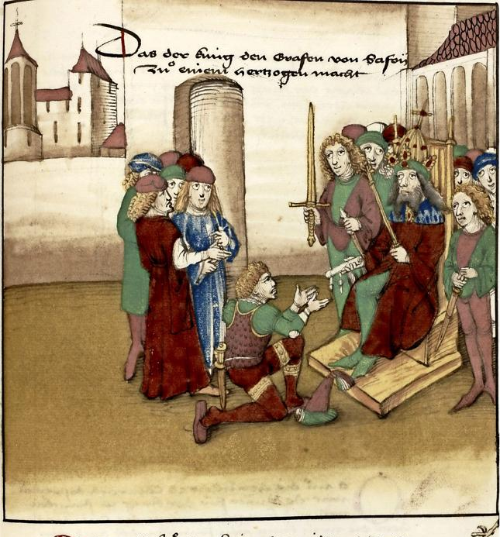
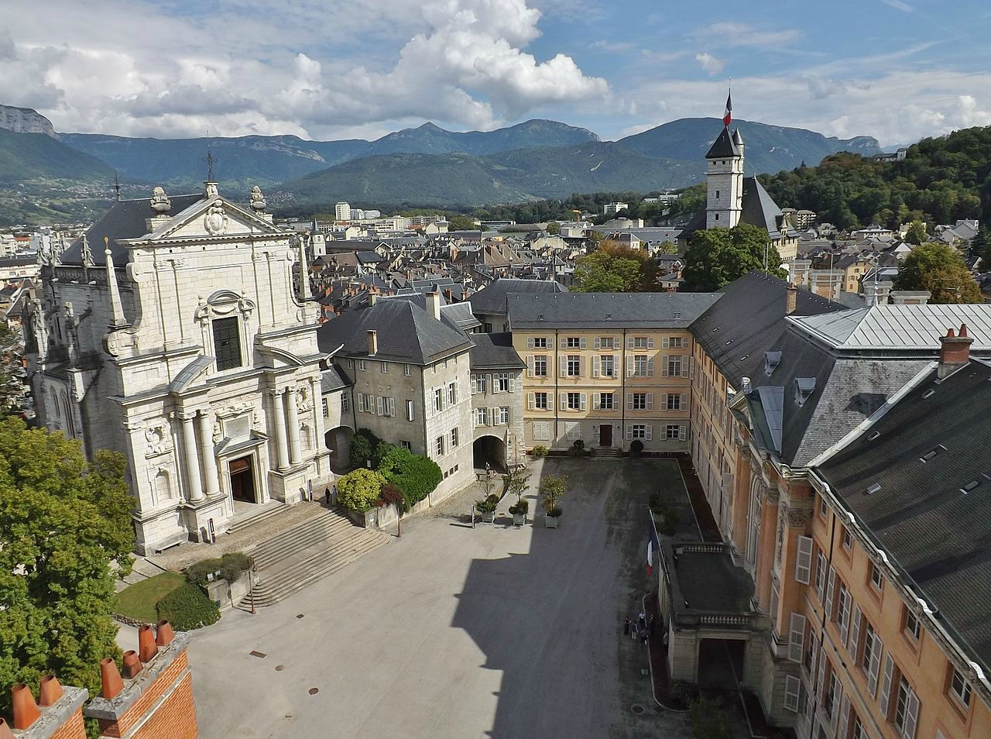
Le couronnement ducal de 1416
Février 1416 : l’empereur Sigismond concède le titre ducal à Amédée VIII

Slide 11
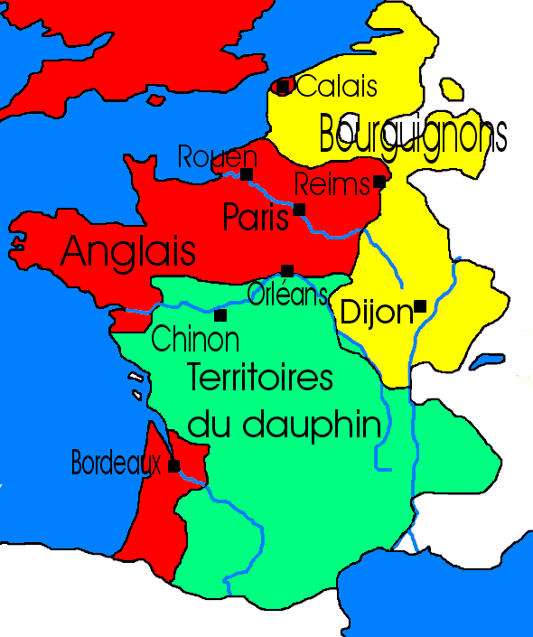
Le Bonheur de la Savoie est le fruit du Malheur de La France
1392 : folie de Charles VI
1415 : Azincourt
1420 : Traité de Troyes

Slide 12
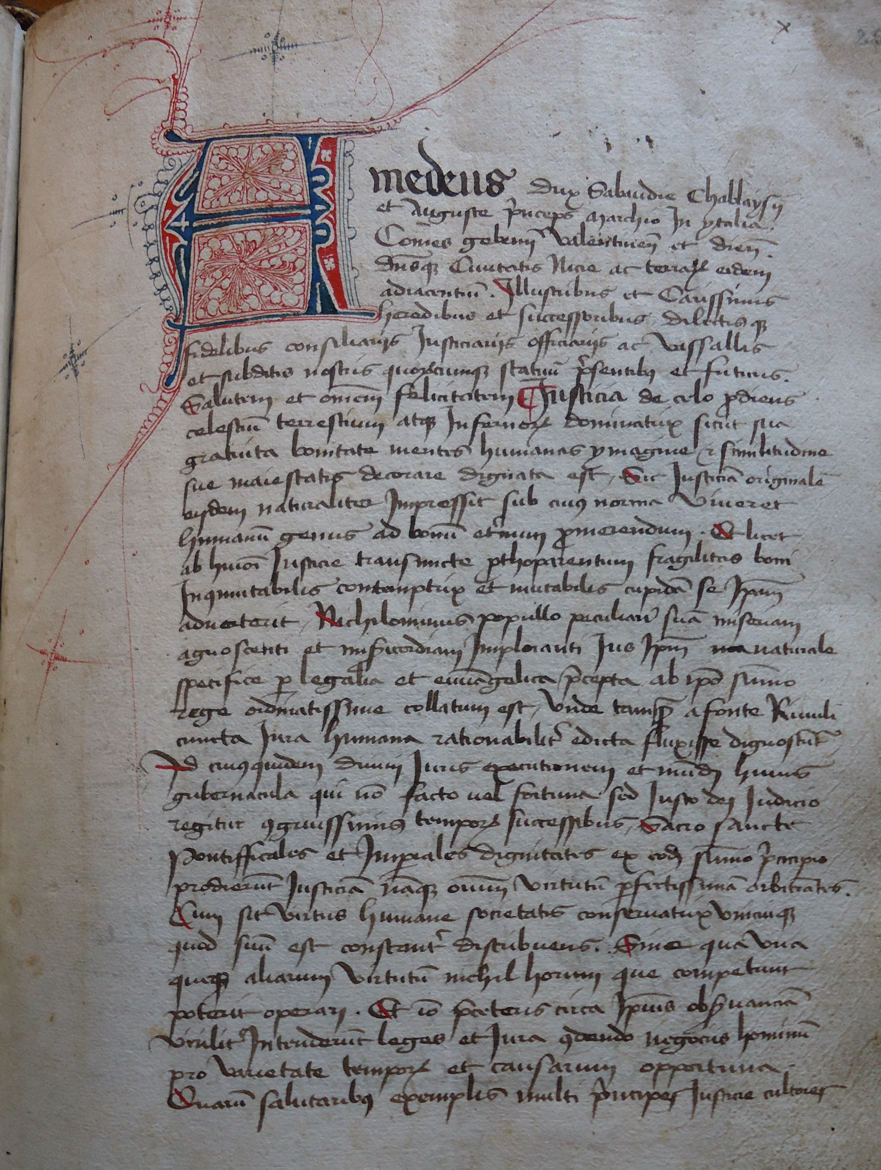
LES STATUTA SabAUDIAE (1430)
Définition d’un premier ius comune, « à l’exception des chapitres de nos terres d’Italie, du Piémont et de Provence auxquels nous n’entendons pas déroger par ces statuts »
Livre I : questions religieuses
Livre II : l'organisation publique du duché
Livre III : statuts des métiers
Livre IV : tarif des actes publics et privés
Livre V : tenues vestimentaires et ordre social.

Slide 13
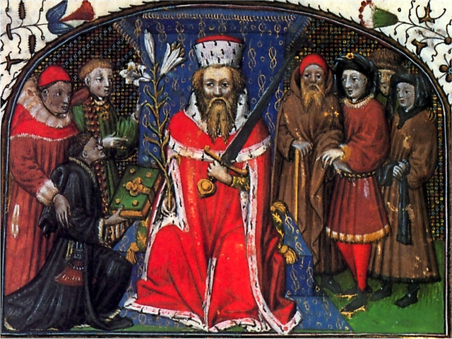
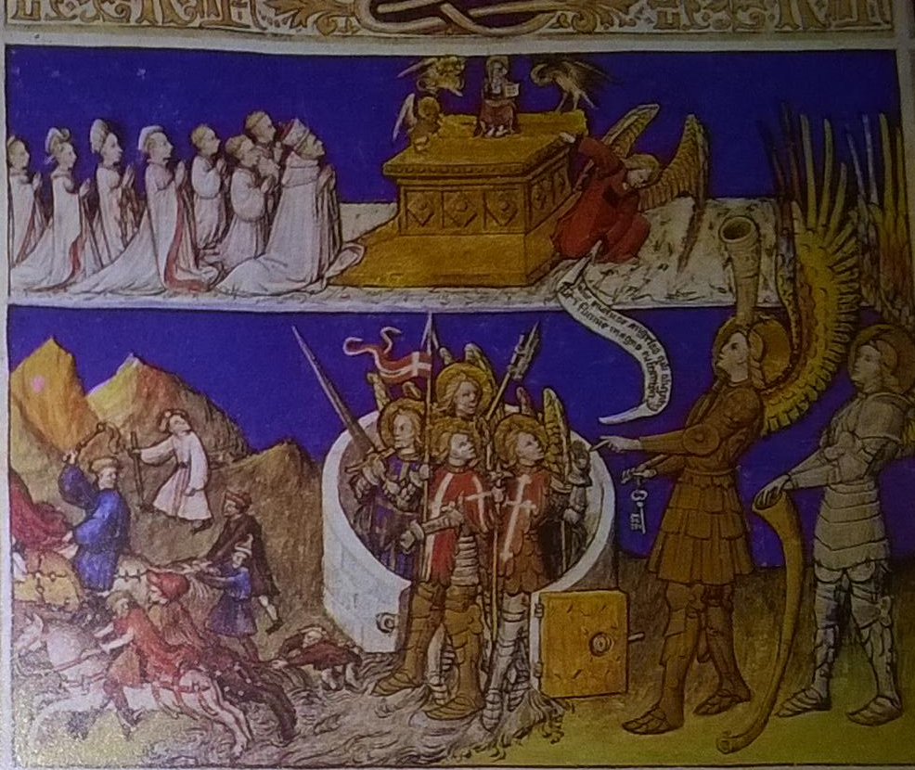
AMéDée VIII Et Sa nouvelle majesté
Miniatures de l’Apocalypse de l’Escorial (1428-1434)

Slide 14
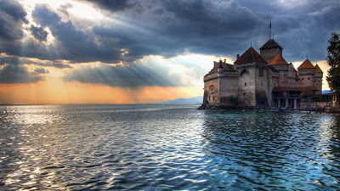
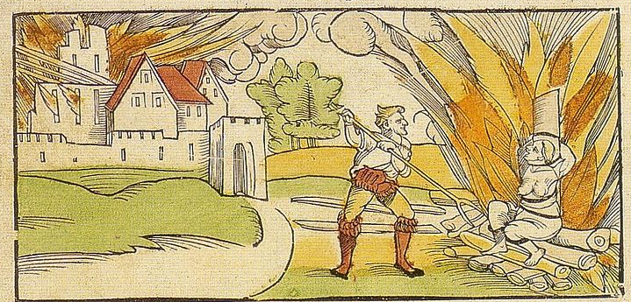
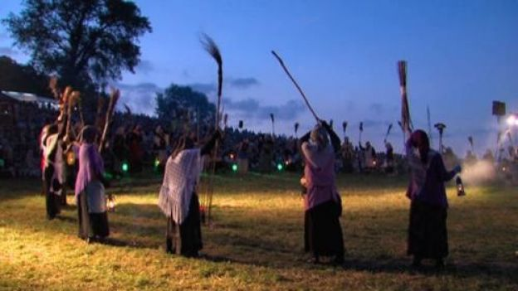
AMéDée VIII Et La recherche de la majesté
Les procès pour lèse-majesté
La persécution de la sorcellerie
Jean Lageret (1417)
Guillaume Bolomier (1446)

Slide 15
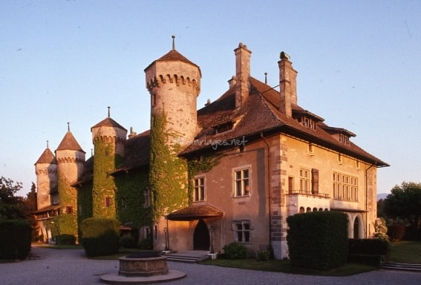
Amédée VIII eT l’érémitisme
1434 : Amédée VIII fonde un ordre érémitique à Ripaille
Son fils Louis devient lieutenant général

Slide 16
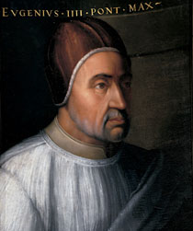
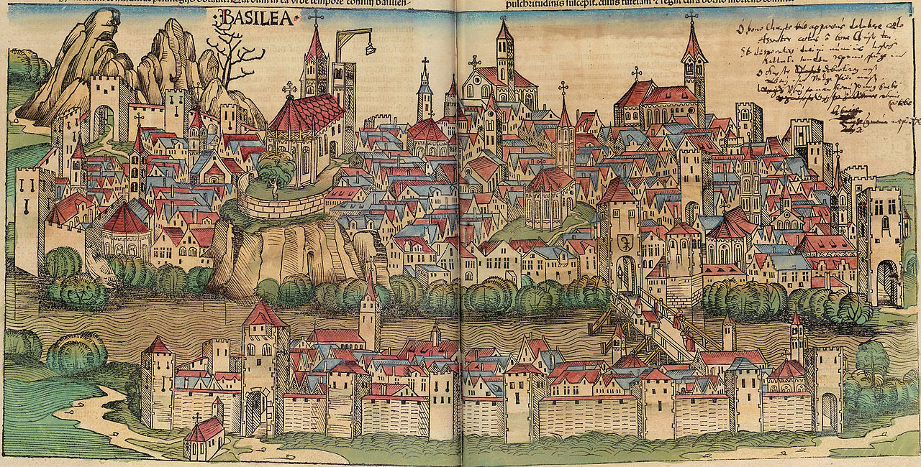
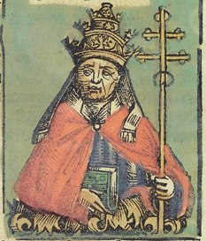
AMEDEE VIII ELU PAPE sous le nom de Félix V (1439)
Eugène IV
Concile Bâle
Félix V

Slide 17
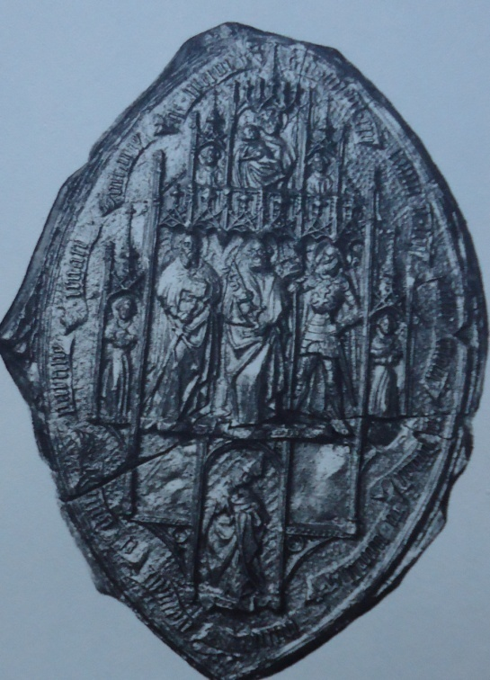
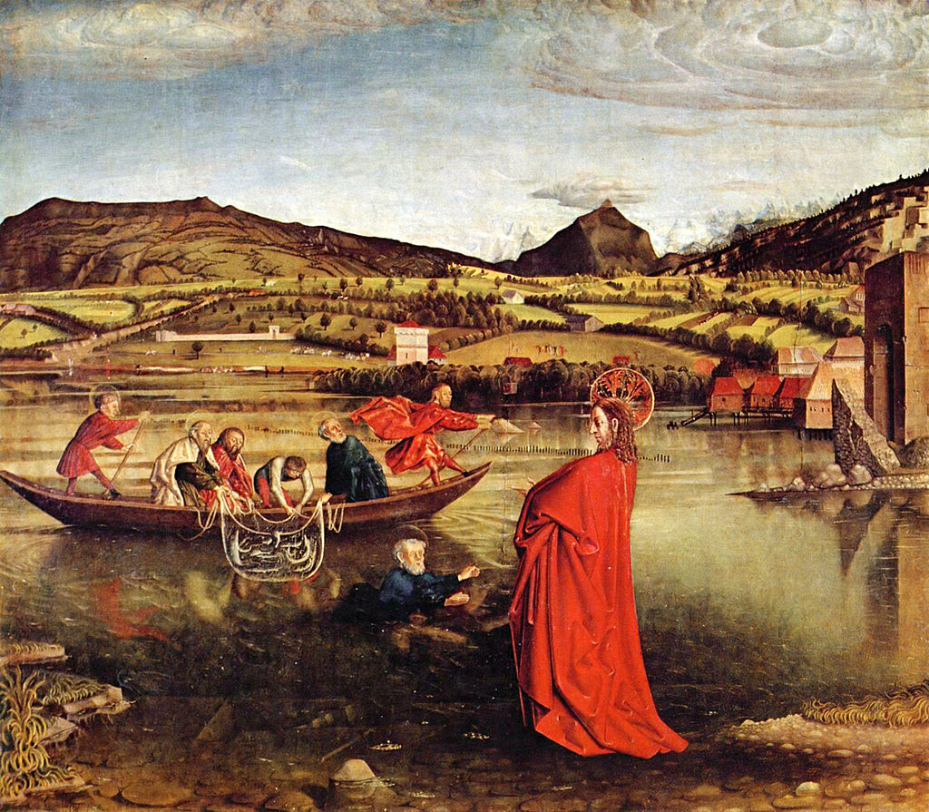
GENèVE ou LA DERNIèRE Vie d’AMéDéE VIII

Slide 18
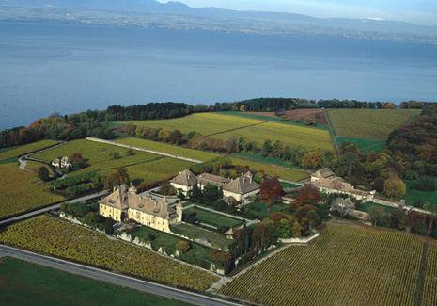
Les FUNérailles d’Amédée VIII (1451)
Etienne Morel (c. 1490) : « Il fut enterré… à Ripaille, où il est de nos jours rapporté que des miracles s’y produisent »

Slide 19
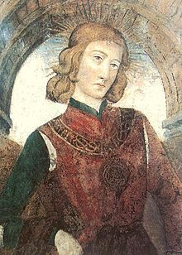
II) Les successeurs d’Amédée VIII

Slide 20
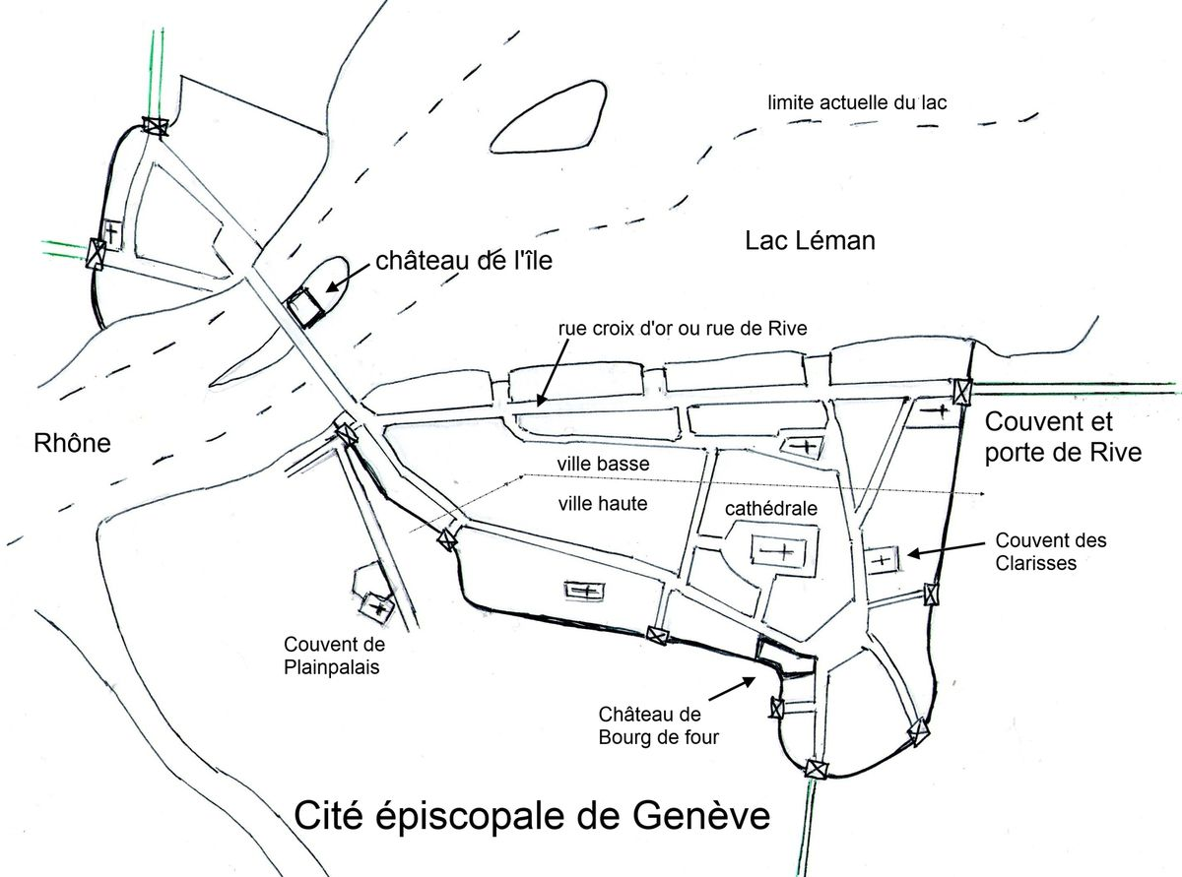
Louis, Successeur d’Amédée VIII
Né en 1413 à Genève
1431 : prince apanagé du Piémont
1433 : épouse Anne de Lusignan
1434 : lieutenant général
1440 : devient duc

Slide 21
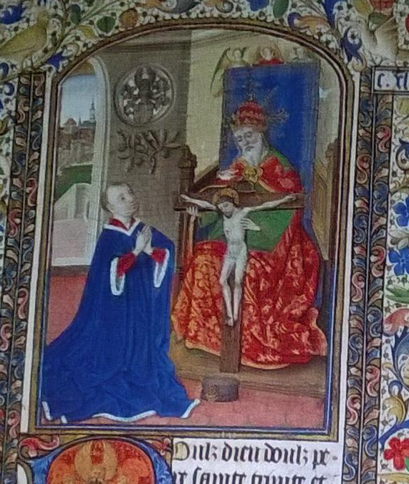
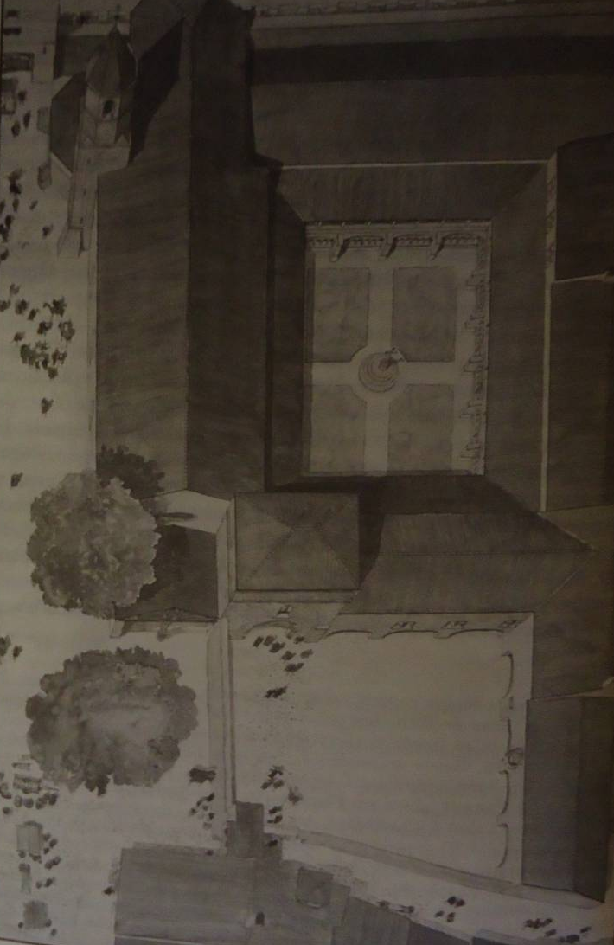
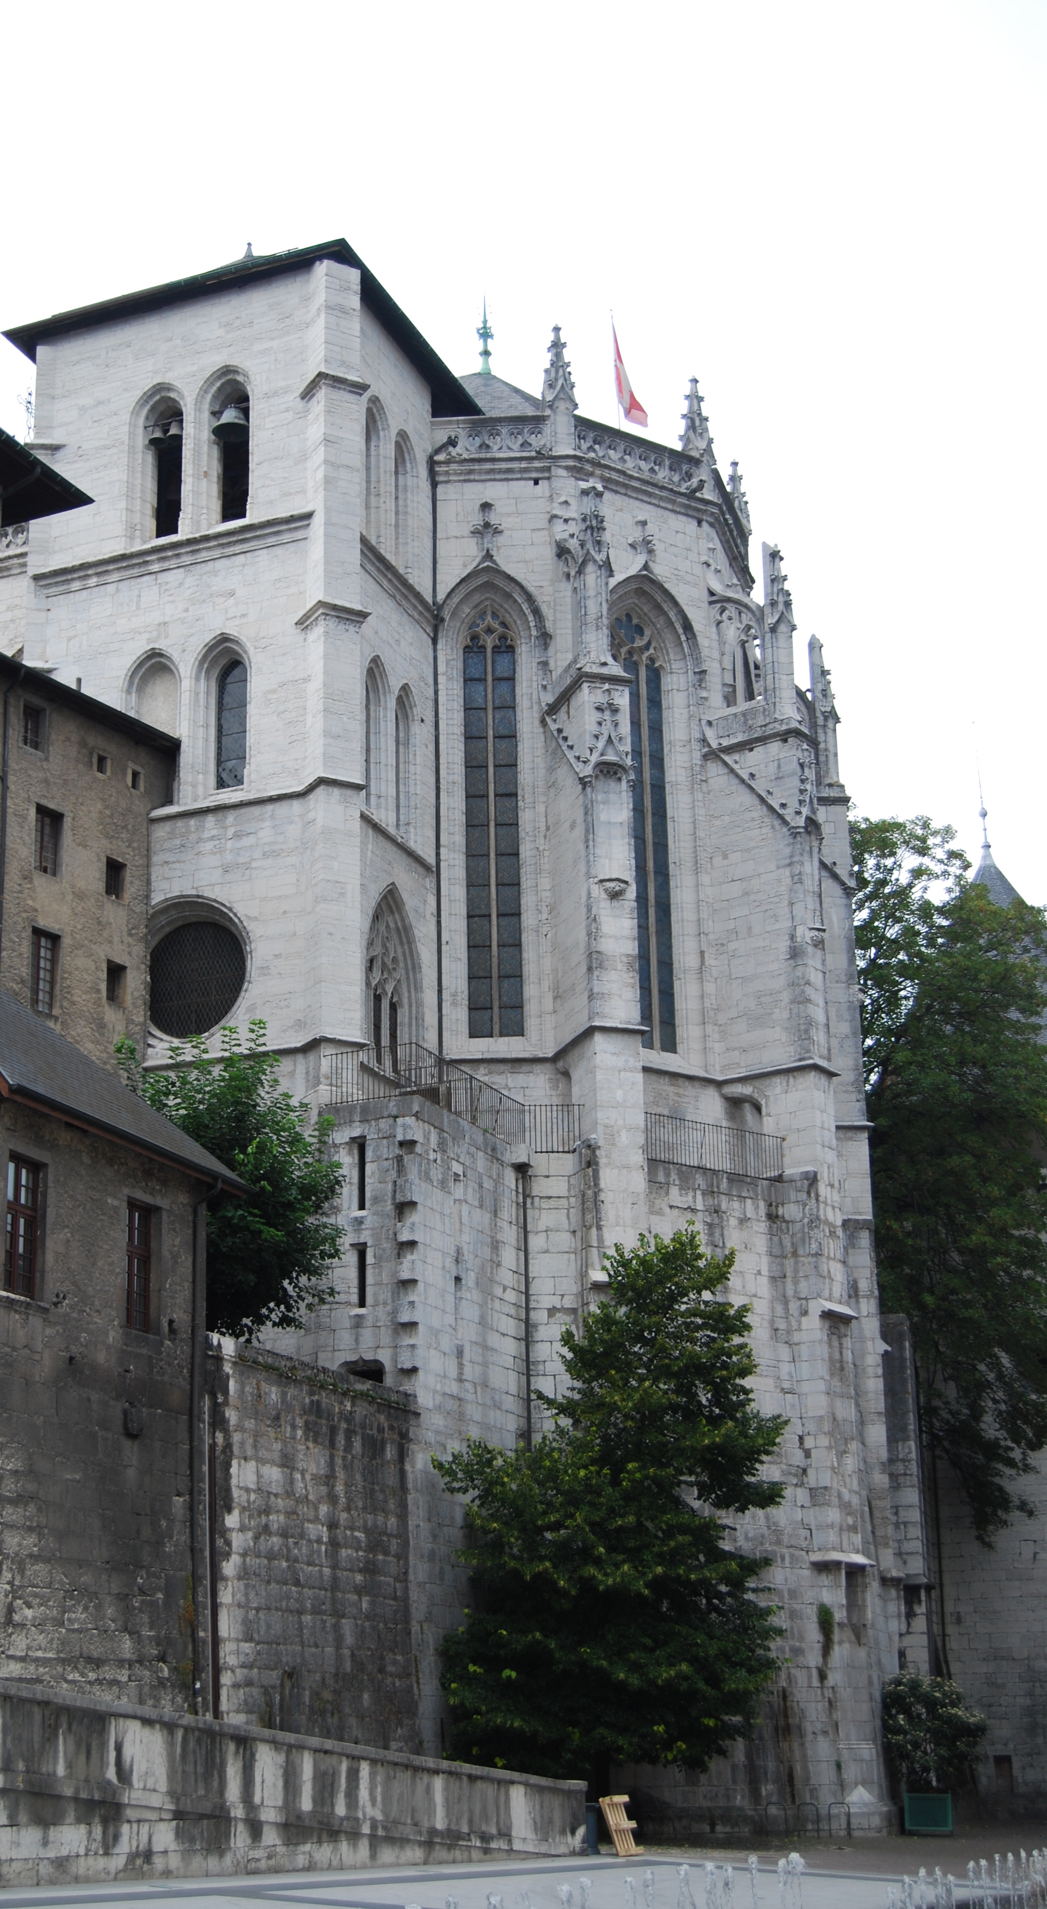
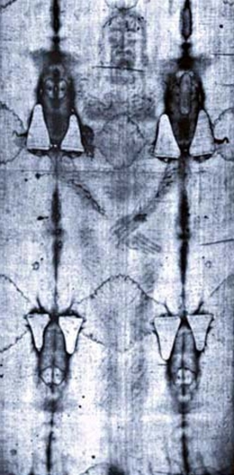
LOUIS et La Majesté ducale

Slide 22
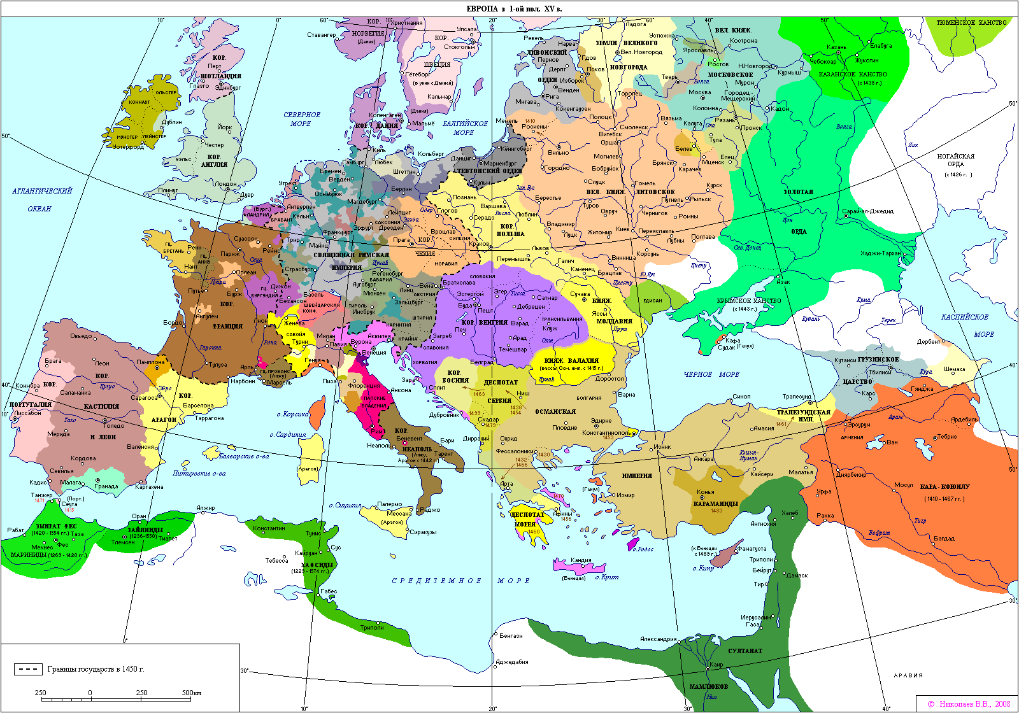
UN CONTEXTE EXTérieur plus difficile
Le retour de la France (foires de Lyon, double alliance avec la maison de Savoie)
L’essor de l’Etat milanais (guerre de 1447-1450)

Slide 23
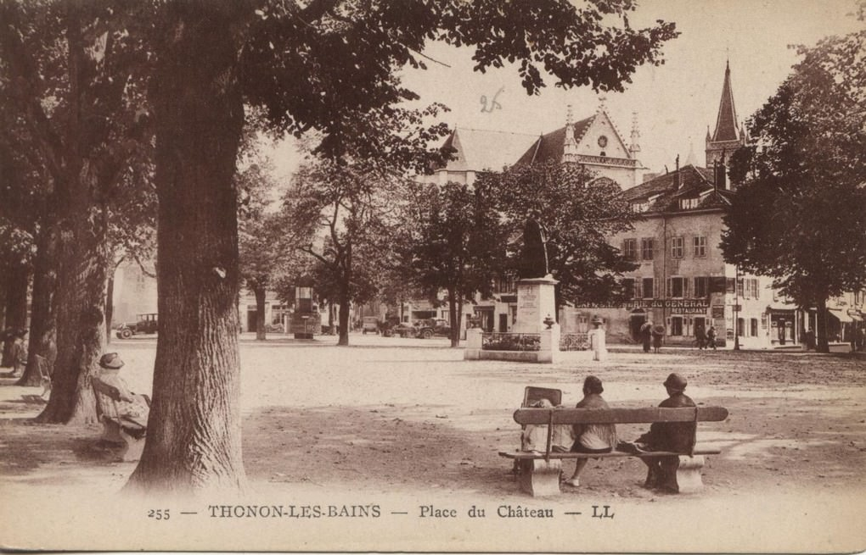
LES déchirements internes
Le temps des factions
Les difficultés dynastiques ; la rébellion de Philippe sans Terre
1465 : mort de Louis à Lyon
1462 : mort du marquis de Saint-Sorlin et de Jacques de Valperga

Slide 24
UNE CRISE DYNASTIQUE
Louis Ier († 1465)
Amédée IX († 1472)
Yolande
Philippe II († 1497)
Philibert Ier († 1482)
Blanche
Charles Ier († 1489)
Philibert II († 1504)
Charles II († 1553)
Charles-Amédée († 1496)

Slide 25
UN DELITEMENT FINANCIER
Les difficultés budgétaires
La mise en gage des offices et la vénalité des offices
La crise de l’administration savoyarde

Slide 26
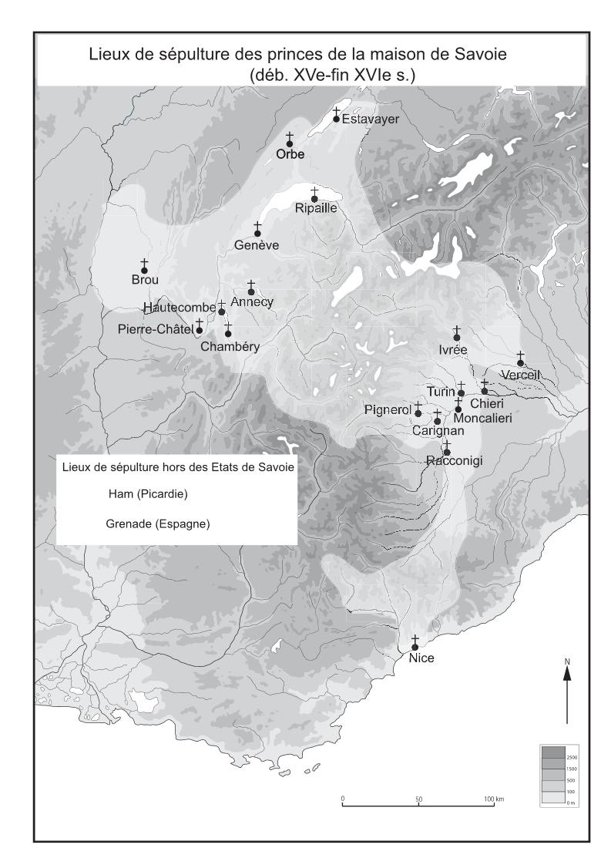
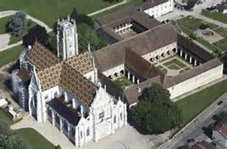
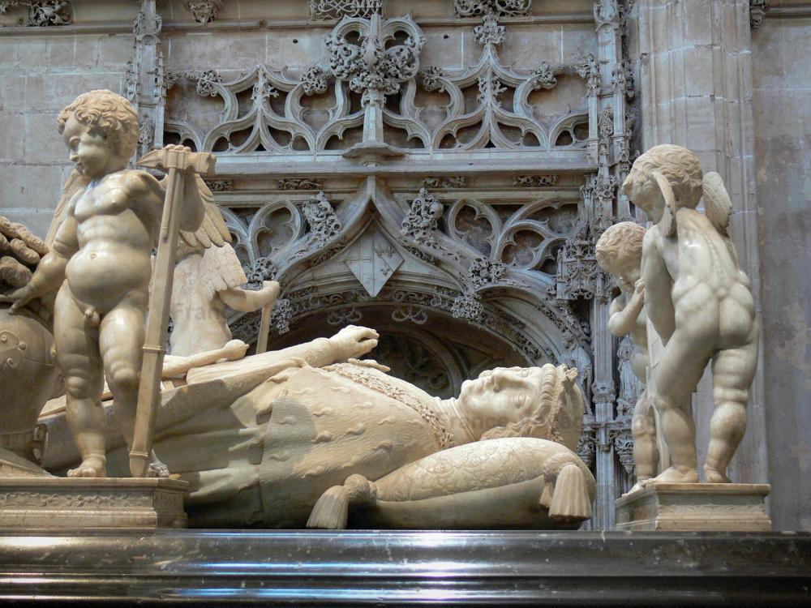
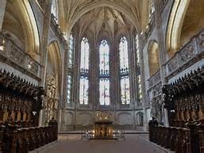
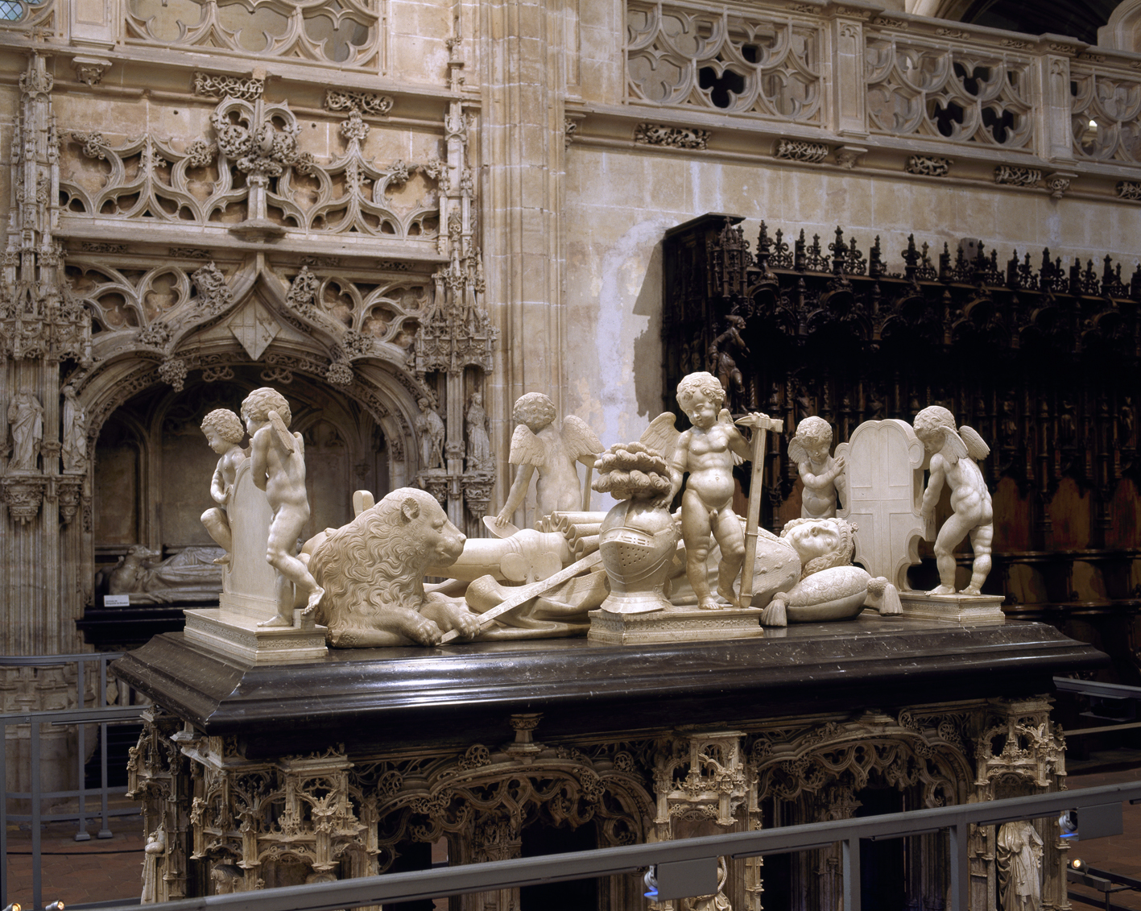
UN DELITEMENT TERRITORIAL

Slide 27
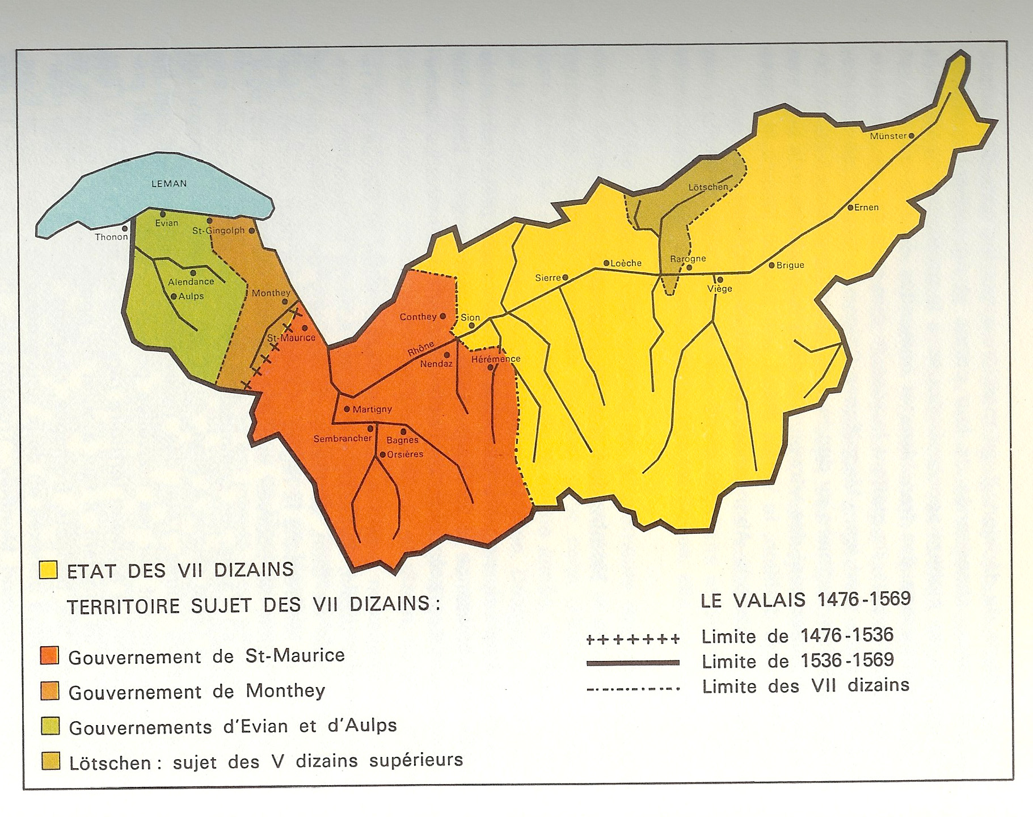
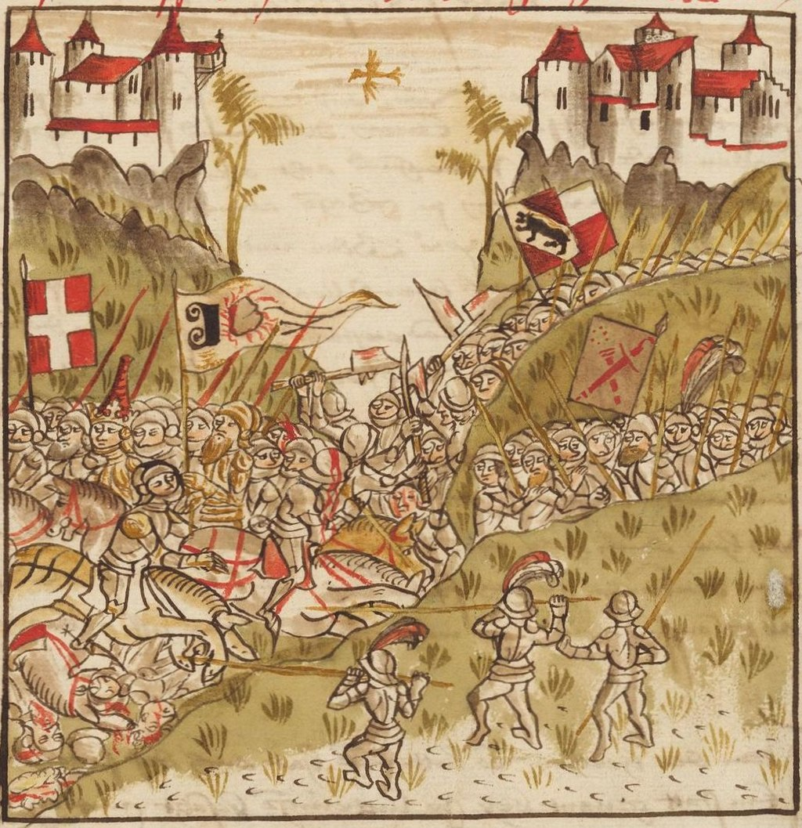
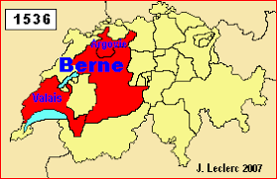
Le PROBLème suisse
Berne
1476
La bataille de La Planta

Slide 28
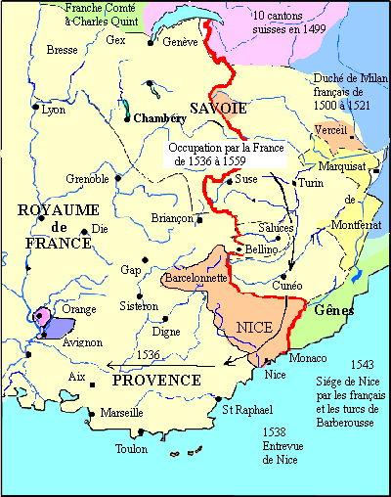
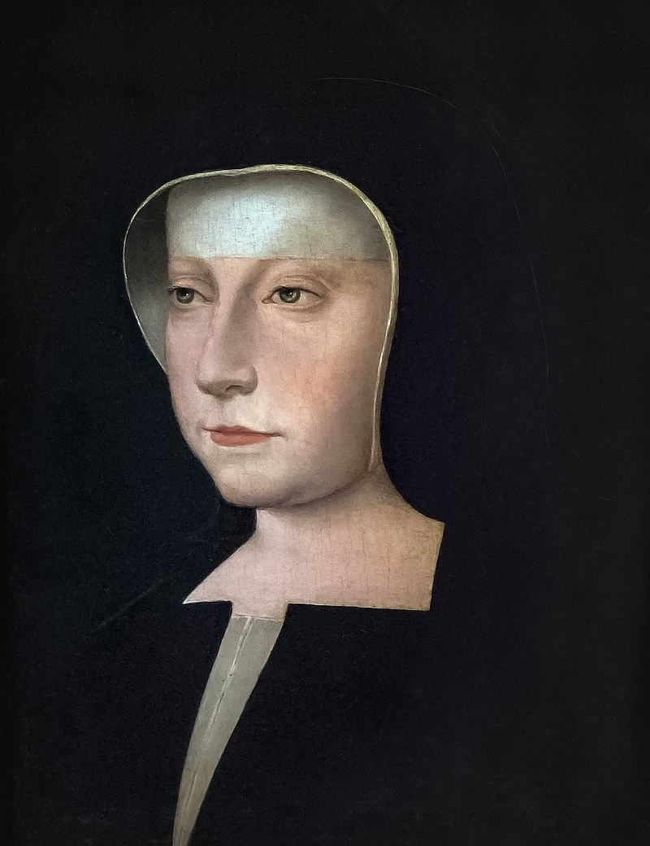
L’invasion Française de 1536

Slide 29
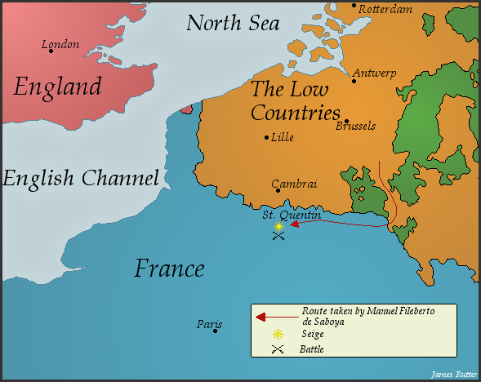
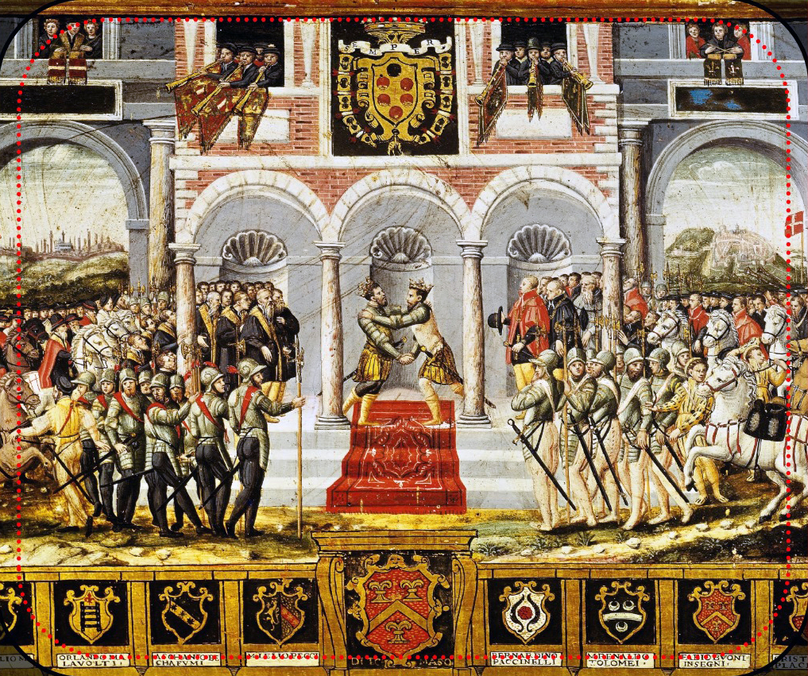
Conclusion
Bataille de Saint-Quentin (1557)
Deux temps au XVe siècle : croissance et crise
Comprendre qu’il s’agit là de deux aspects d’un même processus : la transformation du duché de Savoie en État moderne
Prendre conscience de l’ampleur de l’effondrement de 1536
Traité du Cateau-Cambrésis (1559)

